Slide 1
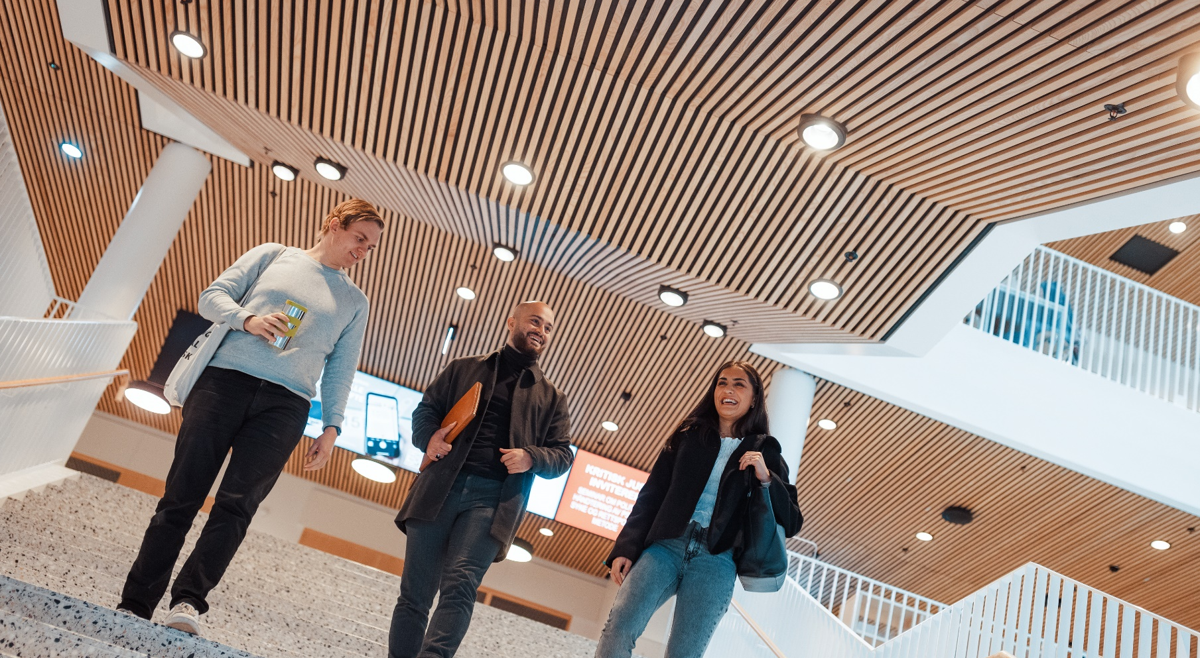

CELL: Centre on Experiential Legal Learning
Digitale læringsressurser:
Hva er studentenes ønsker og behov?
Nasjida Noorestany,
Studentsenterleder
06.01.23

Slide 2
Hvordan studenter bruker digitale læringsressurser
Behov:
Tilgjengelighet
Fleksibilitet: Å kunne studere i eget tempo og tilpasse hverdagen
Kommunikasjon: Diskutere dagsaktuelle problemstillinger
Notatverktøy: nettbrett, Notion, OneNote
Delingskultur
Opparbeide digitale ferdigheter:
  Forstå hvordan digitale læringsressurser understøtter egen læring
  Digitale ferdigheter som forventes i arbeidslivet

Slide 3
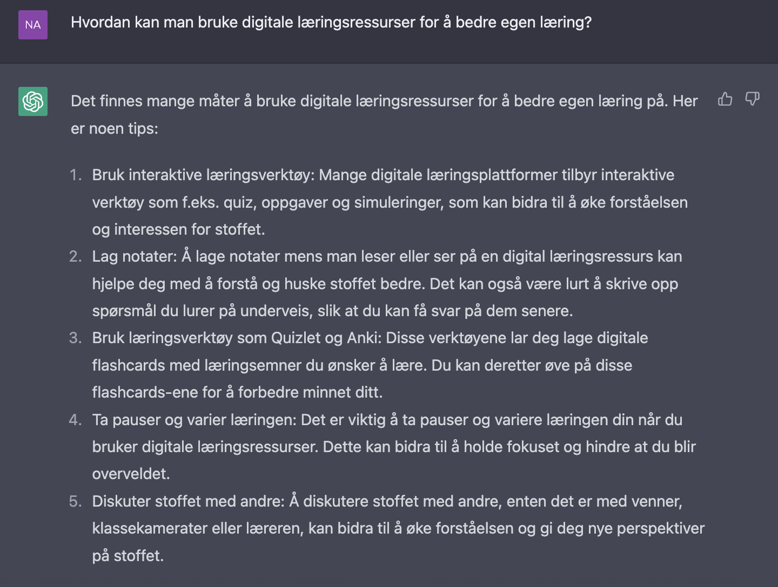
Fasiten anno 2023:

Slide 4
Hva fungerer godt?
Videoforelesninger og podcast som kan ses/høres på i selvvalgt hastighet
Flipped classroom
Spørretimer
Ressurser som er systematisert og tilgjengelig over tid
Studentresponssystemer som Mentimeter for å fange opp og kartlegge studentenes forståelse av emnet der og da
  Gir rom for å tilpasse undervisningen
Eksempler :
  Introduksjonsforelesning i videoformat
  Fysisk forelesning: Dypere gjennomgang av stoffet i form av caser
  Spørretimer: Oppklare spørsmål

Slide 5
Hva fungerer mindre godt?
Sporadisk bruk av digitale læringsressurser
Tilgjengelighet
Studentene ikke har tilstrekkelig kjennskap til eller kunnskap om ressursene
  Opplæring i optimal bruk av digitale ressurser
  Mangel på samlet innsats for å ta i bruk digitale ressurser som en del av læringen
Ikke overlapp mellom hvordan studentene bruker digitale ressurser og hvordan undervisere gjør det

Slide 6
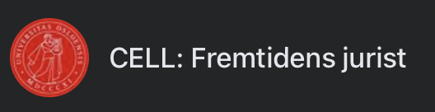
Takk for oppmerksomheten!
Følg oss gjerne på Facebook:
Nasjida Noorestany
nasjidan@uio.no
CELL: Centre on Experiential Legal Learning

